Slide 1
Die revidierte Strahlen-
schutzverordnung:
Konzept NORM
P. Steinmann, S. Estier, R. Linder, R. Stroude, S. Baechler, J.F. Valley S. Büchi, R. Krischek, M. Hammans

Slide 2
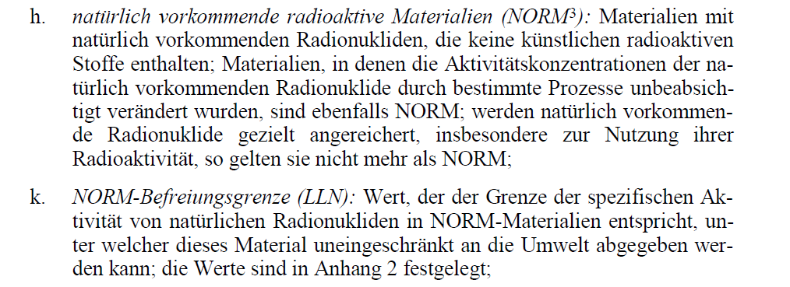
NORM
StSV Art. 2
StSV
Anhang 2

Slide 3
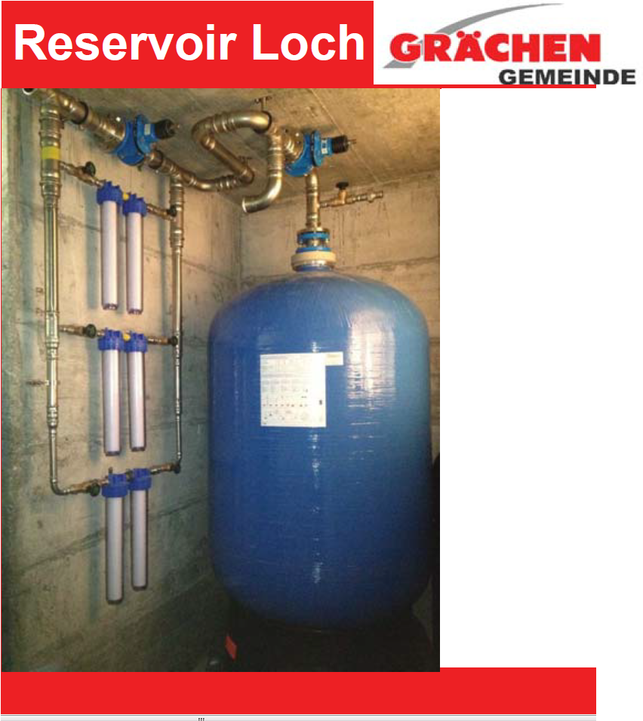
NORM
Betroffene Industriezweige sind:
Grundwasserfilteranlagen
Erdgasproduktion
Gewinnung geothermischer Energie (Tiefengeothermie)
Zirkon- und Zirkonium-Industrie
Zementherstellung und Instandhaltung von Klinkeröfen
Instandhaltung von hitzebeständigen Verkleidungen aus zirkon-haltigem Material
Tunnelbau in Gesteinsformationen mit erhöhtem Uran- oder Thoriumgehalt
StSV Art. 9
Betriebe ermitteln:
ob abgegebenes Material > LLN
ob das Personal beruflich strahlenexponiert ist (E > 1 mSv/Jahr)
ob der Umgang zu einer nicht vernachlässigbaren Dosis für die Bevölkerung führen kann .
falls b) oder c) zutrifft → Bewilligungspflicht (Art. 9)
Notes:
Concept de mise en œuvre en préparation

Slide 4
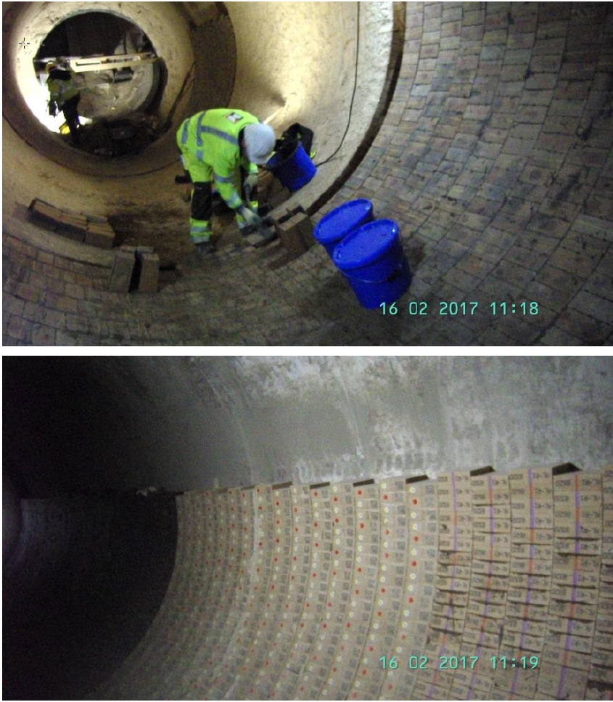
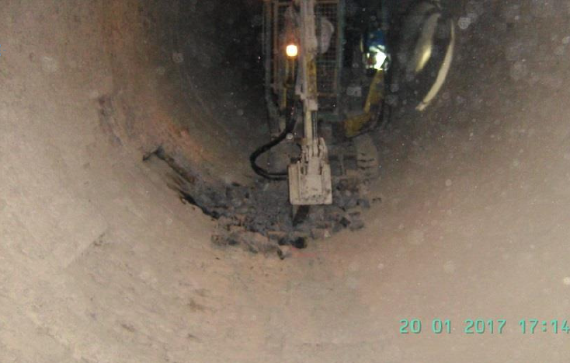
Rotary Kiln refractories demolition/construction
EU-NORM III Symposium 2017 Teddington, UK | Christian Ahrens

Slide 5
NORM
Betroffene Industriezweige sind:
Grundwasserfilteranlagen
Erdgasproduktion
Gewinnung geothermischer Energie (Tiefengeothermie)
Zirkon- und Zirkonium-Industrie
Zementherstellung und Instandhaltung von Klinkeröfen
Instandhaltung von hitzebeständigen Verkleidungen aus zirkon-haltigem Material
Tunnelbau in Gesteinsformationen mit erhöhtem Uran- oder Thoriumgehalt
StSV Art. 9
Betriebe ermitteln:
ob abgegebenes Material > LLN
ob das Personal beruflich strahlenexponiert ist (E > 1 mSv/Jahr)
ob der Umgang zu einer nicht vernachlässigbaren Dosis für die Bevölkerung führen kann .
falls b) oder c) zutrifft → Bewilligungspflicht (Art. 9)
Notes:
Concept de mise en œuvre en préparation

Slide 7
Concept d’application de la nouvelle ordonnance sur la radioprotection dans le domaine des NORM
Introduction
Exigences de l’ORaP
Principes : Approche graduée, justification et optimisation
Stratégie
recensement des pratiques impliquant des NORM
caractérisation des types de pratique; «entreprise représentative»
gestion réglementaire pour chaque type d’entreprise
Mise en route
contact avec la branche concernée et caractérisation des pratiques
information de toutes les entreprises sur les exigences

Slide 8
Betroffene Industrien nach Art.168
Entwurf gestion réglementaire BAG/SUVA
Zustimmung ohne Bewilligung
Eintritt
erweiterte Liste BAG
Bevölkerung >0.1 mSv/a¹ ?
Art. 168/2c
ja
Ordentliche Bewilligung (+falls erforderlich Typenbewilligung und/oder Zustimmung)
Arbeitnehmer >1 mSv/a ?
nein
Art. 168/2b
Art. 9i
Produkte² >LLN ?
ja
Typenbewilligung
(+falls erforderlich Zustimmung)
Art. 168/2a
approche gradué
nein
Art. 15
Kriterien
Generische Zustimmung ³
Abfälle >LLN ?
ja
nein
Zustimmung BAG zu Deponierung/Verbrennung
Art. 168/2a
Art. 169
nein
ja
Information BAG/SUVA → Betrieb
Meldung Betrieb → BAG
Art. 168/3
¹ Von BAG als nicht zu vernachlässigende Dosis erachtet; entspricht z.B. Dosisrichtwert TDBV oder 1/10 Referenzwert.
² Für Bauprodukte gilt separate Regelung.
³ Generische Zustimmung für bestimmten Abgaben an die Umwelt, welche aus Sicht des Strahlenschutzes unbedenklich sind (kleinen Mengen und/oder ihärente Verdünnung). Vorgesehen z.B. für Luftfilter (Pb-210>LLN, kleine Mengen); sowie auf Feldern verteilte Dünger (K-40>LLN, starke Verdünnung)

Slide 9
Betroffene Industrien nach Art.168
Entwurf gestion réglementaire BAG/SUVA
Zustimmung nur mit Bewilligung
Eintritt
erweiterte Liste BAG
Bevölkerung >0.1 mSv/a¹ ?
Art. 168/2c
ja
Ordentliche Bewilligung
+ falls erfordelich Zustimmung
Arbeitnehmer >1 mSv/a ?
nein
Art. 9i
Art. 169
Art. 168/2b
Produkte² >LLN ?
ja
Typenbewilligung
Art. 168/2a
Art. 15
nein
Kriterien
Generische Zustimmung ³
Abfälle >LLN ?
ja
nein
Art. 168/2a
nein
ja
Information BAG/SUVA → Betrieb
Meldung Betrieb → BAG
Art. 168/3
¹ Von BAG als nicht zu vernachlässigende Dosis erachtet; entspricht z.B. Dosisrichtwert TDBV oder 1/10 Referenzwert.
² Für Bauprodukte gilt separate Regelung.
³ Generische Zustimmung für bestimmten Abgaben an die Umwelt, welche aus Sicht des Strahlenschutzes unbedenklich sind (kleinen Mengen und/oder ihärente Verdünnung). Vorgesehen z.B. für Luftfilter (Pb-210>LLN, kleine Mengen); sowie auf Feldern verteilte Dünger (K-40>LLN, starke Verdünnung)

Slide 10
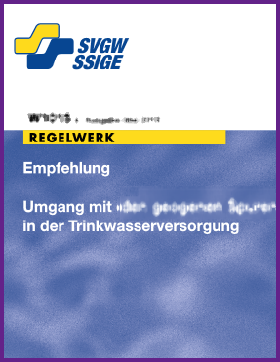
Beispiel Filtersande/Eisenschlämme aus Wasseraufbereitung < LLN
Entwurf gestion réglementaire BAG/SUVA
Zustimmung ohne Bewilligung
Bevölkerung >0.1 mSv/a¹ ?
Art. 168/2c
ja
Ordentliche Bewilligung (+falls erforderlich Typenbewilligung und/oder Zustimmung)
Arbeitnehmer >1 mSv/a ?
nein
Art. 168/2b
Art. 9i
Produkte² >LLN ?
ja
Typenbewilligung
(+falls erforderlich Zustimmung)
Art. 168/2a
approche gradué
nein
Art. 15
Kriterien
Generische Zustimmung ³
Abfälle >LLN ?
ja
nein
Zustimmung BAG zu Deponierung/Verbrennung
Art. 168/2a
Art. 169
nein
ja
Information BAG/SUVA → Betrieb
Meldung Betrieb → BAG
Art. 168/3
¹ Von BAG als nicht zu vernachlässigende Dosis erachtet; entspricht z.B. Dosisrichtwert TDBV oder 1/10 Referenzwert.
² Für Bauprodukte gilt separate Regelung.
³ Generische Zustimmung für bestimmten Abgaben an die Umwelt, welche aus Sicht des Strahlenschutzes unbedenklich sind (kleinen Mengen und/oder ihärente Verdünnung). Vorgesehen z.B. für Luftfilter (Pb-210>LLN, kleine Mengen); sowie auf Feldern verteilte Dünger (K-40>LLN, starke Verdünnung)

Slide 11
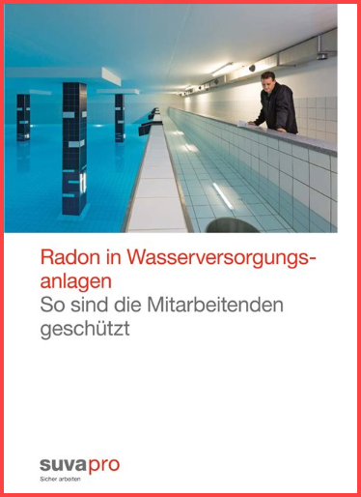
Beispiel Pb-210 belastete Luftfilter in Wasserwerken
Entwurf gestion réglementaire BAG/SUVA
Zustimmung ohne Bewilligung
Bevölkerung >0.1 mSv/a¹ ?
Art. 168/2c
ja
Ordentliche Bewilligung (+falls erforderlich Typenbewilligung und/oder Zustimmung)
Arbeitnehmer >1 mSv/a ?
nein
Art. 168/2b
Art. 9i
Produkte² >LLN ?
ja
Typenbewilligung
(+falls erforderlich Zustimmung)
Art. 168/2a
approche gradué
nein
Art. 15
Kriterien
Generische Zustimmung ³
Abfälle >LLN ?
ja
nein
Zustimmung BAG zu Deponierung/Verbrennung
Art. 168/2a
Art. 169
nein
ja
Information BAG/SUVA → Betrieb
Meldung Betrieb → BAG
Art. 168/3
¹ Von BAG als nicht zu vernachlässigende Dosis erachtet; entspricht z.B. Dosisrichtwert TDBV oder 1/10 Referenzwert.
² Für Bauprodukte gilt separate Regelung.
³ Generische Zustimmung für bestimmten Abgaben an die Umwelt, welche aus Sicht des Strahlenschutzes unbedenklich sind (kleinen Mengen und/oder ihärente Verdünnung). Vorgesehen z.B. für Luftfilter (Pb-210>LLN, kleine Mengen); sowie auf Feldern verteilte Dünger (K-40>LLN, starke Verdünnung)

Slide 12
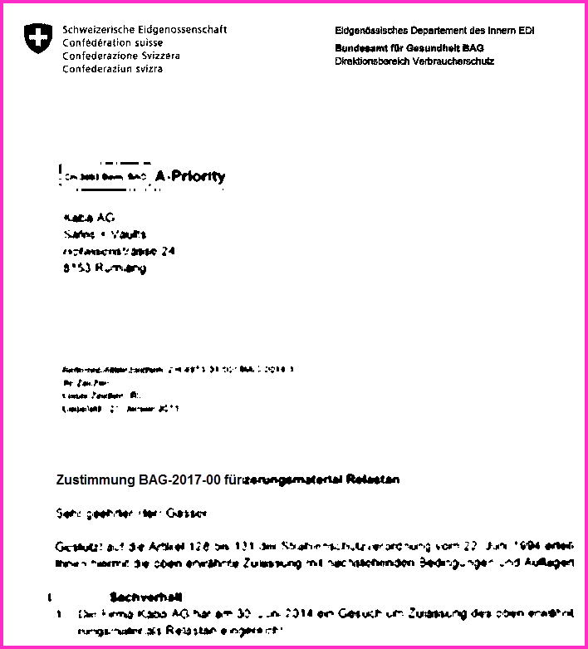
Beispiel Filtermaterialien aus Wasseraufbereitung > LLN
Eisenhydroxid mit 750 mg/kg Uran (9 LLN U-238) + Arsen
Entwurf NORM-KonzeptBAG/SUVA
Zustimmung ohne Bewilligung
Entwurf gestion réglementaire BAG/SUVA
Zustimmung ohne Bewilligung
Bevölkerung >0.1 mSv/a¹ ?
Art. 168/2c
ja
Ordentliche Bewilligung (+falls erforderlich Typenbewilligung und/oder Zustimmung)
Arbeitnehmer >1 mSv/a ?
nein
Art. 168/2b
Art. 9i
Produkte² >LLN ?
ja
Typenbewilligung
(+falls erforderlich Zustimmung)
Art. 168/2a
approche gradué
nein
Art. 15
Kriterien
Generische Zustimmung ³
Abfälle >LLN ?
ja
nein
Zustimmung BAG zu Deponierung/Verbrennung
Art. 168/2a
Art. 169
nein
ja
Information BAG/SUVA → Betrieb
Meldung Betrieb → BAG
Art. 168/3
¹ Von BAG als nicht zu vernachlässigende Dosis erachtet; entspricht z.B. Dosisrichtwert TDBV oder 1/10 Referenzwert.
² Für Bauprodukte gilt separate Regelung.
³ Generische Zustimmung für bestimmten Abgaben an die Umwelt, welche aus Sicht des Strahlenschutzes unbedenklich sind (kleinen Mengen und/oder ihärente Verdünnung). Vorgesehen z.B. für Luftfilter (Pb-210>LLN, kleine Mengen); sowie auf Feldern verteilte Dünger (K-40>LLN, starke Verdünnung)

Slide 13
Offene Fragen
& todos
Indikatoren?
>10 LLN
Staubentwicklung
Lange Aufenthaltszeit
Entwurf NORM-Konzept
BAG/SUVA
Zustimmung ohne Bewilligung
Möglich? Wollen wir das?
Bevölkerung >0.1 mSv/a¹ ?
Art. 168/2c
Ordentliche Bewilligung (+falls erforderlich Typenbewilligung und/oder Zustimmung)
Arbeitnehmer >1 mSv/a ?
Kriterien festlegen:
< 10 LLN
< 750 mg/kg U; ODL_{net}<0.1 µSv/h
Art. 168/2b
Art. 9i
Produkte² >LLN ?
Typenbewilligung
(+falls erforderlich Zustimmung)
Art. 168/2a
Art. 15
Kriterien
Generische Zustimmung ³
Abfälle >LLN ?
Fälle festlegen
nein
Zustimmung BAG zu Deponierung/Verbrennung
Art. 168/2a
Art. 169
ja
Information BAG/SUVA → Betrieb
Vorgaben machen
Meldung Betrieb → BAG
Art. 168/3
¹ Von BAG als nicht zu vernachlässigende Dosis erachtet; entspricht z.B. Dosisrichtwert TDBV oder 1/10 Referenzwert.
² Für Bauprodukte gilt separate Regelung.
³ Generische Zustimmung für bestimmten Abgaben an die Umwelt, welche aus Sicht des Strahlenschutzes unbedenklich sind (kleinen Mengen und/oder ihärente Verdünnung). Vorgesehen z.B. für Luftfilter (Pb-210>LLN, kleine Mengen); sowie auf Feldern verteilte Dünger (K-40>LLN, starke Verdünnung)

Slide 14
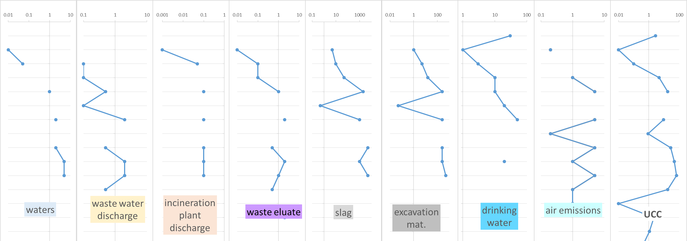
Uran (NORM) als chemisch toxisches Element: Diskussionsgrundlage
Bq: U-238
LLN = 1000 Bq/kg
Zusätzlich sind Direktstrahlung, Ra-226, Ra-228, Pb-210, etc. zu beachten
1.5 Bq/l RD TBDV
0.4 Bq/l HW TBDV
Radiotoxizität
Chem. Toxizität
37 Bq/l
< 10 LLN
9000 Bq/kg
33 Bq/kg
U
Hg
Cd
As
Pb
Cr (VI)
Cr tot
Tl
Cu
Ni
Zn
Co
UCC
GSchV
U: 3 mg/l
U: 750 ppm
Upper continental crust average
Pb: 1 mg/l
Pb: 250 ppm
U = 3*Pb
AltlV; ChemRRV; LRV; DüV; VBBo
VVEA, Anh, 5
VVEA, Anh. 3
TBDV

Slide 15
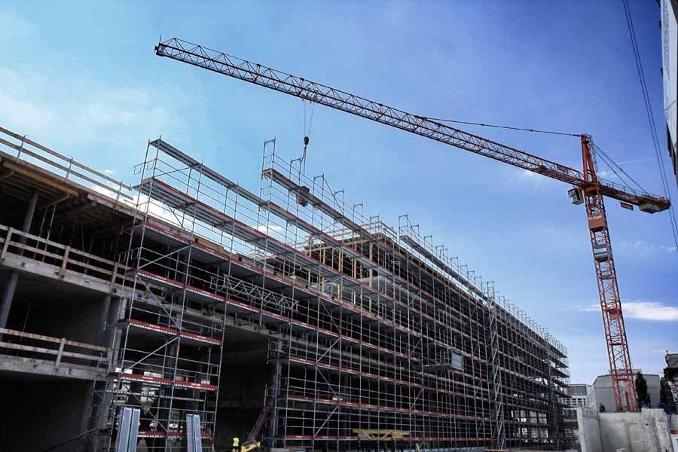
Baumaterialien
StSV Art. 170
StSV Anhang 1
Aktivitätskonzentrationsindex I :
I = C_{Ra226} /300 Bq/kg + C_{Th232} /200 Bq/kg + C_{K40} /3000 Bq/kg
das BAG führt Stichproben bei bedenklichen Materialien durch
wenn I > 1, Dosisabschätzung ob der Referenzwert von 1 mSv/Jahr eingehalten werden kann
das BAG informiert die Bevölkerung

Slide 16
Todo-Liste
Kriterien für Deponierung von Uran-beladenen GEH/Bayoxid Filtern definieren
Abklären: Gibt es Zustimmung ohne Bewilligung?
Festlegen von «vereinfachten Zustimmungen» (Luftfilter, Dünger, andere?)
Kriterien für erste Abschätzung der möglichen Dosis festhalten
Vorlage «Caractérisation des pratiques» erstellen
Kontaktaufnahme mit Verbänden (wer?, wann?):
Cemsuisse (Klinkeröfen, Baustoffe)
«Instandhaltung von hitzebeständigen Verkleidungen-Verband»
Zirkonium-Industrie-Verband
Verband Steine und Erden
SVGW
Andere?

Slide 17
Merci pour votre attention

Slide 18
Uran (NORM) als chemisch toxisches Element: Diskussionsgrundlage
Bq: U-238
LLN = 1000 Bq/kg
Zusätzlich sind Direktstrahlung, Ra-226, Ra-228, Pb-210, etc. zu beachten
1.5 Bq/l RD TBDV
0.4 Bq/l HW TBDV
Radiotoxizität
Chem. Toxizität
37 Bq/l
< 10 LLN
9000 Bq/kg
33 Bq/kg
U
Hg
Cd
As
Pb
Cr (VI)
Cr tot
Tl
Cu
Ni
Zn
Co
UCC
GSchV
U: 3 mg/l
U: 750 ppm
Upper continental crust average
Pb: 1 mg/l
Pb: 250 ppm
U = 3*Pb
AltlV; ChemRRV; LRV; DüV; VBBo
VVEA, Anh, 5
VVEA, Anh. 3
TBDV

Slide 19
ausserhalb
Geltungsbereich
Geltungsbereich
Befreiung
natürliche Radionuklide im Körper
Umgang: > 1 mSv/a (Arbeitnehmer)
Abgaben NORM: < LLN oder Zustimmung
Material: > LA
Bewilligung &
Überwachung
kosmische Strahlung (ausser bei Flugpersonal)
Handel: > LL
Bauprodukte: < I
oder < 1 mSv
Anwendung am Menschen: alle
Abgaben: < LL
Natürliche terrestrische Strahlung
NORM: >1 mSv/a (Arbeitnehmer) oder >0.3 mSv/a (Bevölkerung)
Untersuchungsschwellen 0.01 mSv
Notes:
Federal constitution

